Slide 1
Нервная система
Подготовила
Ученица 8 класса
МБОУ СОШ №11
Смаль Дарья

Slide 2
Нервная система — целостная морфологическая и функциональная совокупность различных взаимосвязанных нервных структур, которая совместно с эндокринной системой обеспечивает взаимосвязанную регуляцию деятельности всех систем организма и реакцию на изменение условий внутренней и внешней среды. Нервная система действует как интегративная система, связывая в одно целое чувствительность, двигательную активность и работу других регуляторных систем (эндокринной и иммунной).

Slide 3
Строение и функция нервной системы

Slide 4
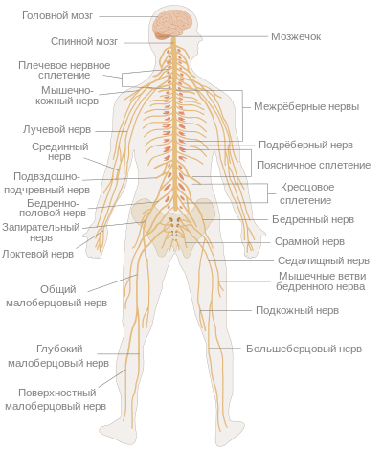

Slide 5
Вся нервная система делится на центральную и периферическую. К центральной нервной системе относится головной и спинной мозг. От них по всему телу расходятся нервные волокна - периферическая нервная система. Она соединяет мозг с органами чувств и с исполнительными органами - мышцами и железами. Все живые организмы обладают способностью реагировать на физические и химические изменения в окружающей среде.

Slide 6
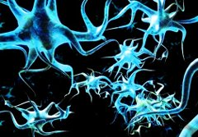
К центральной части
относятся головной
и спинной мозг.
Их нервные клетки(нейроны)
образуют нервные центры ,
воспринимающие и обрабатывающие
поступающую информацию ,
а также регулирующие работу органов. Тела нейронов находятся в скоплениях серого вещества : либо в коре, либо в виде ядер. Коммуникация между нейронами происходит посредством синоптической передачи. Каждый нейрон имеет длинный отросток, называемый аксоном, по которому он передает импульсы другим нейронам. Аксон разветвляется и в месте контакта с другими нейронами образует синапсы — на теле нейронов и дендритах (коротких отростках). Значительно реже встречаются аксо-аксональные и дендро- дендритические синапсы. Таким образом, один нейрон принимает сигналы от многих нейронов и в свою очередь посылает импульсы ко многим другим.

Slide 7
К периферической части относятся нервы и нервные узлы(ганглии). Нервами называют покрытое соединительно-тканными оболочками длинные отростки тел нейронов, выходящие за пределы головного и спинного мозга. Нервы соединяют центральную нервную систему с органами тела. Различают чувствительные, исполнительные и смешанные нервы. Нервными узлами(ганглиями) называют скопления тел нейронов вне центральной нервной системы

Slide 8
В зависимости от структурных и функциональных особенностей иннервируемых органов выделяют соматический и вегетативный отделы нервной системы. Соматическая нервная система — часть нервной системы, регулирующая деятельность скелетной (произвольной) мускулатуры. Вегетативная нервная система — часть нервной системы, регулирующая деятельность гладкой (непроизвольной) мускулатуры внутренних органов, сосудов, кожи, мышцы сердца и желез. В свою очередь, в зависимости от анатомических и функциональных особенностей вегетативная нервная система подразделяется на два отдела: симпатический и парасимпатический.

Slide 9
Функции нервной системы. Особо важную роль в жизнедеятельности организма человека играет нервная система — совокупность различных структур нервной ткани. Функциями нервной системы являются: 1) регуляция жизнедеятельности тканей, органов и их систем; 2) объединение (интеграция) организма в единое целое; 3) осуществление взаимосвязи организма с внешней средой и приспособления его к меняющимся условиям среды; 4) определение психической деятельности человека как основы его социального существования.

Slide 10
Роль прямых и обратных связей в рефлекторной регуляции

Slide 11
Основной формой деятельности нервной системы является рефлекс…

Slide 12
Рефлексом называют ответ организма на раздражение, происходящий при участии центральной нервной системы и под ее контролем.
Рефлексы обычно имеют целесообразный характер. У человека, как и у животных, имеется много рефлексов: пищевых, оборонительных, ориентировочных. Непроизвольно мы отдергиваем руку от горячего предмета, поворачиваем голову в сторону неожиданного звука. Это примеры врожденных — безусловных рефлексов, знакомых вам по разделу курса биологии «Животные».

Slide 13
Рецепторы — это окончания чувствительных нервных волокон или специальные чувствительные клетки, преобразующие раздражение в нервные импульсы. По чувствительным нейронам возникшие в рецепторах импульсы достигают центральной нервной системы. Там эта информация обрабатывается вставочными нейронами.
Последние находятся в пределах центральной нервной системы. После этого сигналы получают исполнительные нейроны, от которых зависит ответ. Они возбуждаются и посылают сигналы, вызывая работу мышц, желез, внутренних органов, благодаря которым достигается нужный эффект. Скопления нейронов центральной нервной системы, вызывающих то или иное рефлекторное действие, называют рефлекторными центрами этих рефлексов. Они находятся в спинном мозге и в различных отделах головного мозга.
Рефлекторной дугой называют путь, по которому сигналы от рецептора идут к исполнительному органу. В рефлекторную дугу входят рецепторы, чувствительные нейроны, вставочные нейроны, исполнительные нейроны и рабочий орган.
В качестве примера рассмотрим мигательный рефлекс. Для этого проведем простой опыт. Тем, кто носит очки, предлагаем на время опыта их снять. Опыт можно проводить лишь чистыми руками. Использование карандашей и других предметов для раздражения кожи и век недопустимо.

Slide 14
В рефлекторной деятельности различают прямые связи и обратные . Прямые -идущие от мозга к органам и вызывающие их работу. Обратные- информирующие мозг о достигнутых результатах . если рефлекс включает несколько этапов, то последующий не начнется пока не завершится первый.

Slide 15
Спасибо за внимание!!!

